Slide 1
广义线性模型
李政宵
对外经济贸易大学 保险学院

Slide 2
主要内容
模型结构
参数估计
模型比较与诊断

Slide 3
线性回归的基本假设
因变量的观测值相互独立，且服从正态分布，即
线性回归模型中，如果使用最小二乘法估计模型参数，无需作正态分布假设。进行统计推断或应用极大似然法估计模型参数时，需要作正态性假设。
所有的观测值都具有相同的方差， 。
因变量的期望值可以直接表示为参数的线性组合 。其中
，表示参数向量； ，表示第i次观测的解释变量向量。

Slide 4
上述假设可以简记为：

Slide 5
线性回归的局限性
因变量的正态假设不能满足实际应用要求。
实际应用中，因变量可能是二分类变量、多分类变量、计数型变量、大于零的右偏性变量等。
因变量的方差常常随均值变化而变化，不是常数方差。
如指数分布，方差是均值的平方。
某些情况下自变量之间可能通过乘法关系对因变量产生影响。

Slide 6
广义线性模型的三个基本构成部分
随机成分：观测值 y_{i} 是相互独立的随机变量，且服从指数分布族。
指数分布族的方差可随其均值的变化而变化。
系统成分：广义线性模型的线性预测值仍然为 。
连接函数：因变量的拟合值经过连接函数g变换之后等于线性预测，即 。
g单调可导， ，h表示连接函数 g 的逆函数。

Slide 7
广义线性模型的一般形式
上述假设可以简记为：
与线性回归的主要区别：
把分布假设从正态分布推广到指数分布族，并引入连接函数。

Slide 8
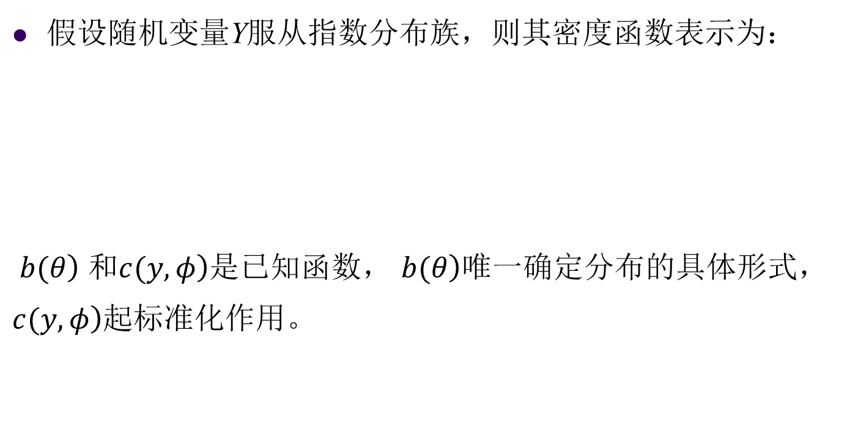
指数分布族
假设随机变量Y服从指数分布族，则其密度函数表示为：
$\left.b(θ\right)$ 和$\left.c(y,φ\right)$是已知函数， $\left.b(θ\right)$唯一确定分布的具体形式， $\left.c(y,φ\right)$起标准化作用。

Slide 9

指数分布族的密度函数：
$θ$为自然参数，与分布的均值$μ$有关。
$φ$为离散参数，与分布的均值无关，仅与方差有关。

Slide 10
指数分布族中的常用分布：
正态分布
泊松分布
二项分布
伽马分布
逆高斯分布
Tweedie分布

Slide 11
例：证明泊松分布属于指数分布族。
证明：
泊松分布可以表示为指数分布族的形式，其中

Slide 12
例：证明正态分布属于指数分布族。
证明：
正态分布可以表示为指数分布族的形式，其中

Slide 13
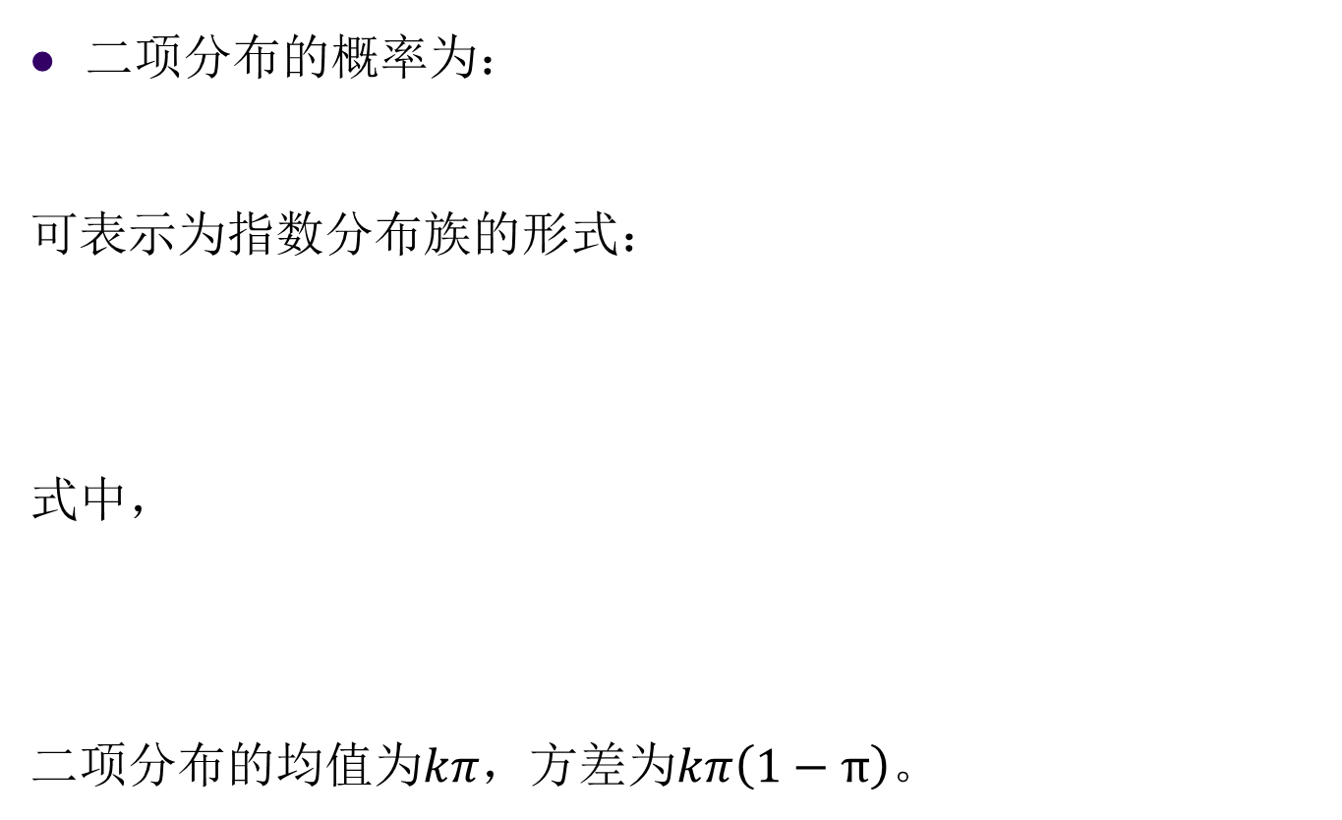
二项分布的概率为：
可表示为指数分布族的形式：
式中，
二项分布的均值为$kπ$，方差为$kπ\left(1−π\right)。$

Slide 14
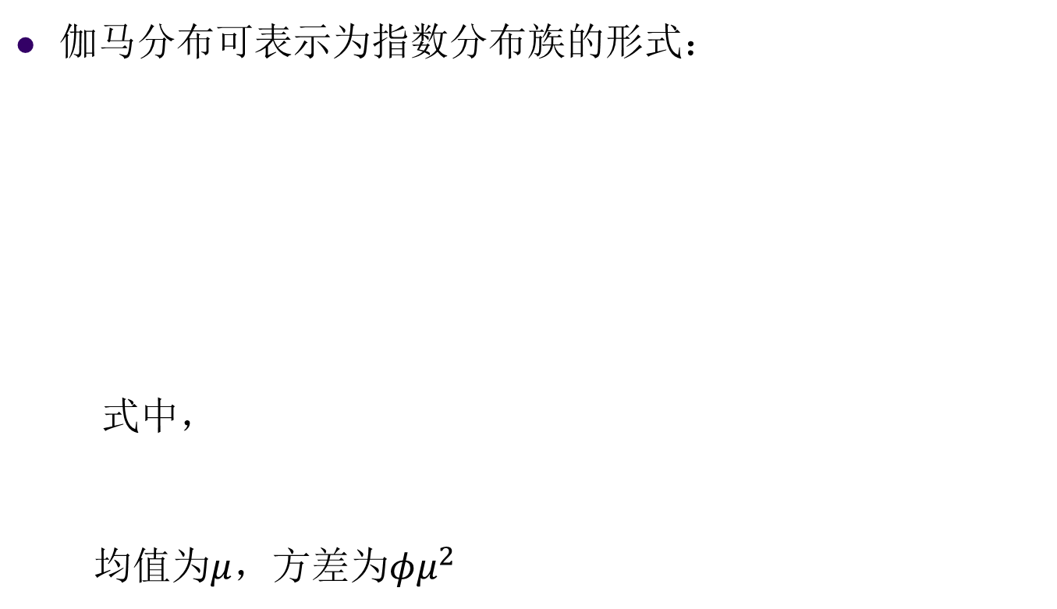
伽马分布可表示为指数分布族的形式：
式中$，$
均值为$μ$，方差为$φμ^{2}$

Slide 15
逆高斯分布可表示为指数分布族的形式：

Slide 16
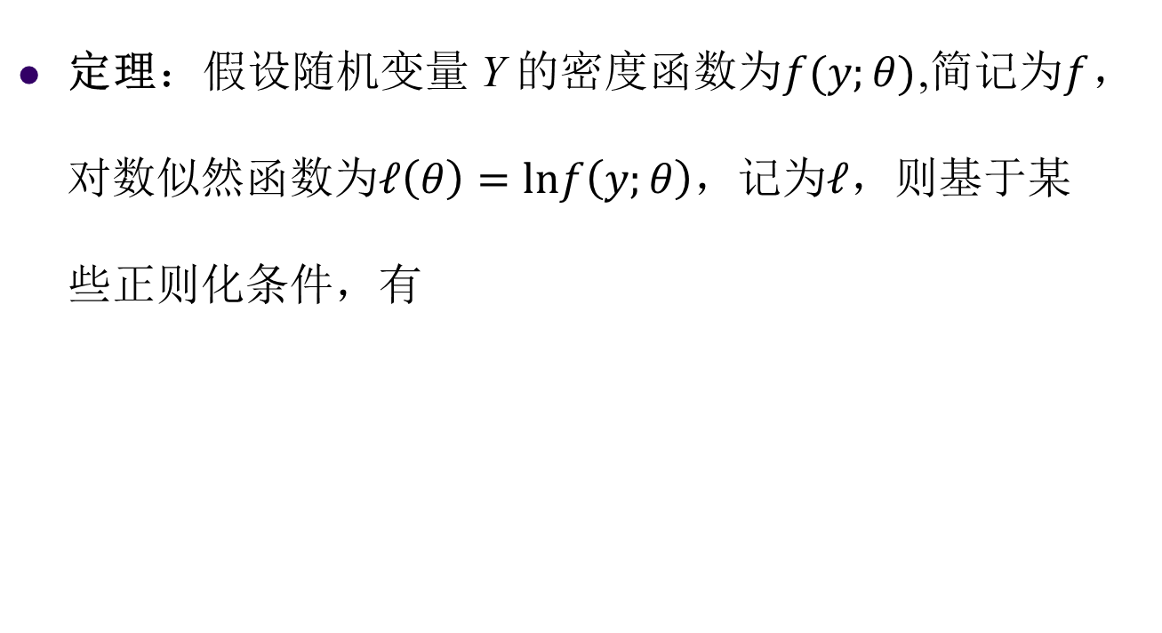
定理：假设随机变量 Y 的密度函数为$f(y;θ)$,简记为$f$，对数似然函数为$ℓ\left(θ\right)=lnf\left(y;θ\right)$，记为$ℓ$，则基于某些正则化条件，有

Slide 17
证明：

Slide 18
证明：

Slide 19
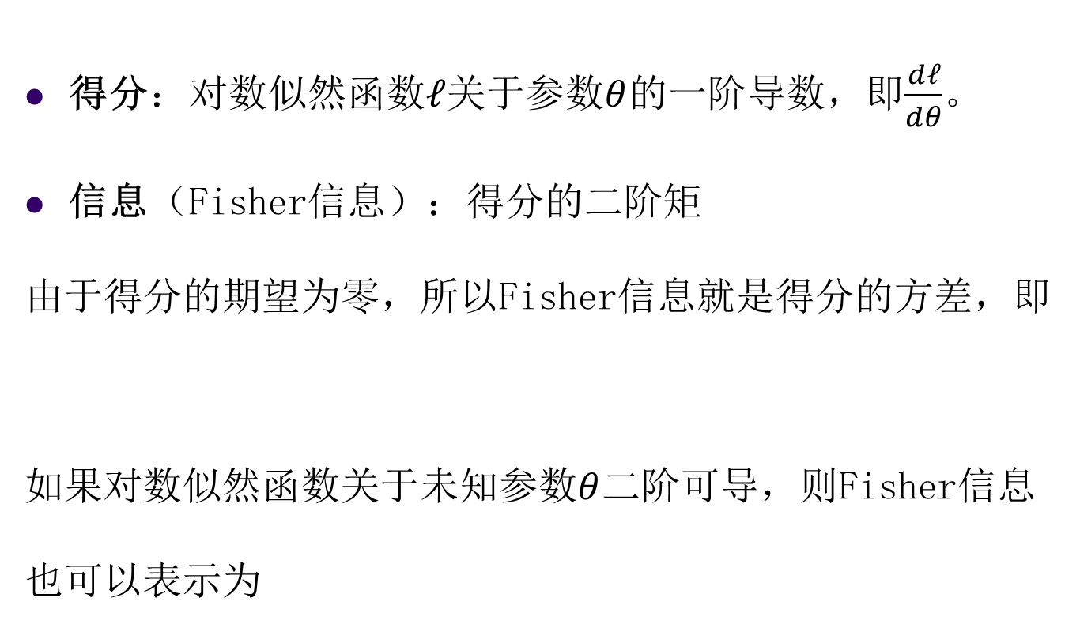
信息
得分：对数似然函数$ℓ$关于参数$θ$的一阶导数，即$\frac{dℓ}{dθ}$。
信息（Fisher信息）：得分的二阶矩
由于得分的期望为零，所以Fisher信息就是得分的方差，即
如果对数似然函数关于未知参数$θ$二阶可导，则Fisher信息也可以表示为

Slide 20

如果随机变量$y$的密度函数中包含$k$个参数，记为$θ=（θ_{1}，θ_{2}，…，θ_{k}）$,则Fisher信息表现为$k×k$的矩阵，其中元素为：

Slide 21

定理：如果$y$服从指数分布族，则其均值和方差分别为：
证明：

Slide 22
称作方差函数。指数分布族的方差与均值有关。

Slide 23
例：证明泊松分布的方差函数为
证明：

Slide 24
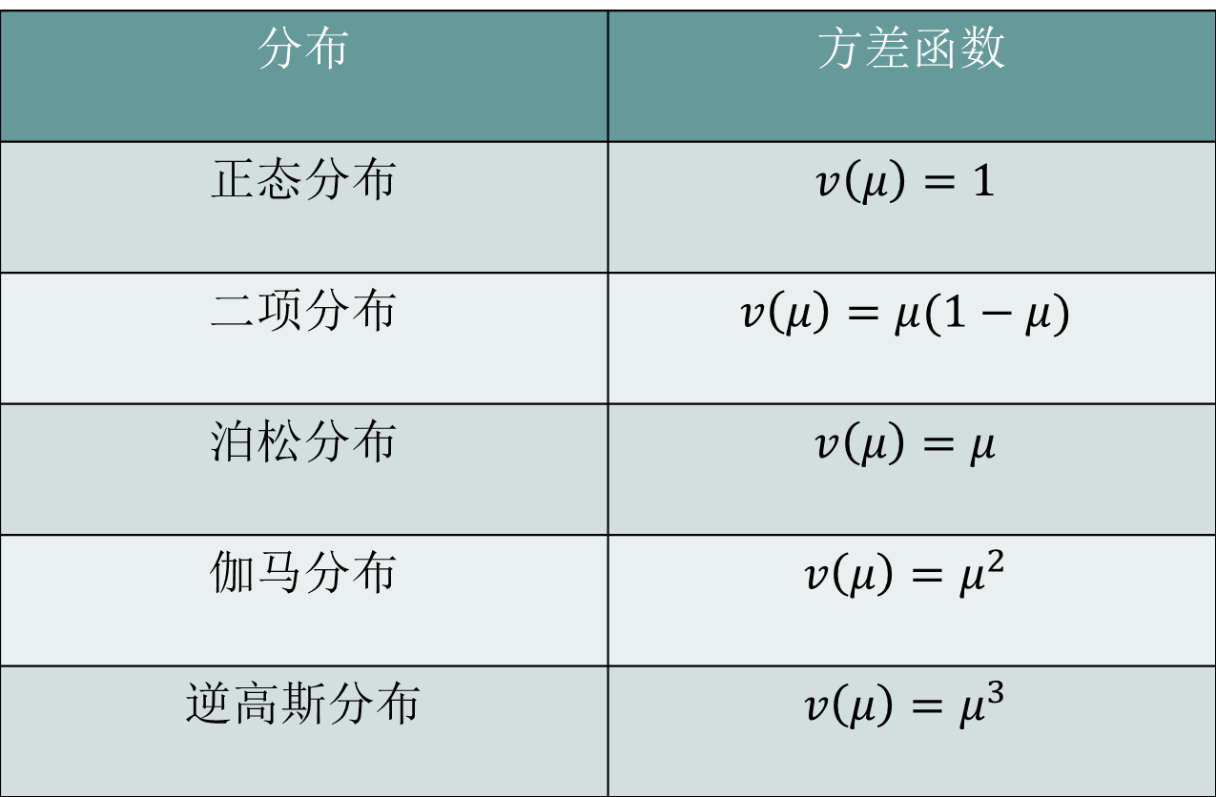
指数分布族的方差函数
分布 | 方差函数
正态分布 | $$v\left(μ\right)=1$$
二项分布 | $$v\left(μ\right)=μ(1−μ)$$
泊松分布 | $$v\left(μ\right)=μ$$
伽马分布 | $$v\left(μ\right)=μ^{2}$$
逆高斯分布 | $$v\left(μ\right)=μ^{3}$$

Slide 25
定理：指数分布族的矩母函数可以表示为：

Slide 27
例：应用累计矩母函数计算指数分布族的均值和方差。

Slide 28

例：假设$y_{1},y_{2},…y_{n}$独立同分布，且服从指数分布族,则其均值参数的极大似然估计等于样本均值，即

Slide 29
证明：

Slide 30
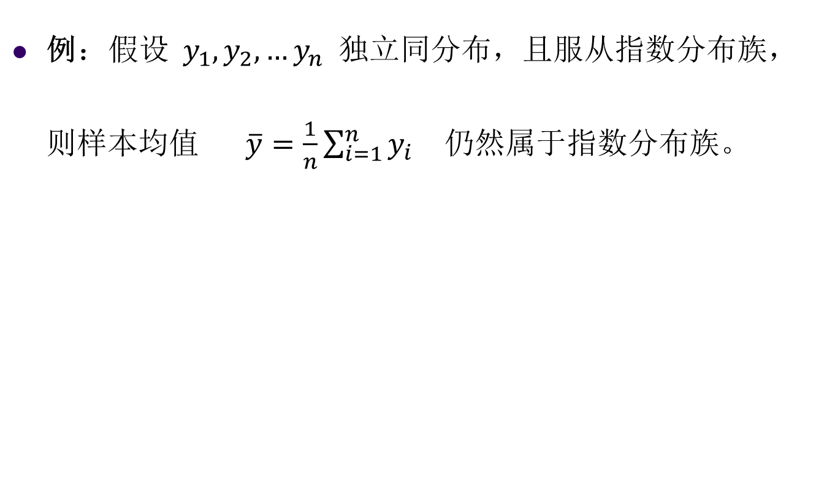
例：假设$y_{1},y_{2},…y_{n}$独立同分布，且服从指数分布族，则样本均值 $\overline{y}=\frac{1}{n}\sum_{i=1}^{n}{y_{i}}$ 仍然属于指数分布族。

Slide 31

证明：
与指数分布族的矩母函数形式相同， 只是将参数$φ$调整为$φ/n$。

Slide 32
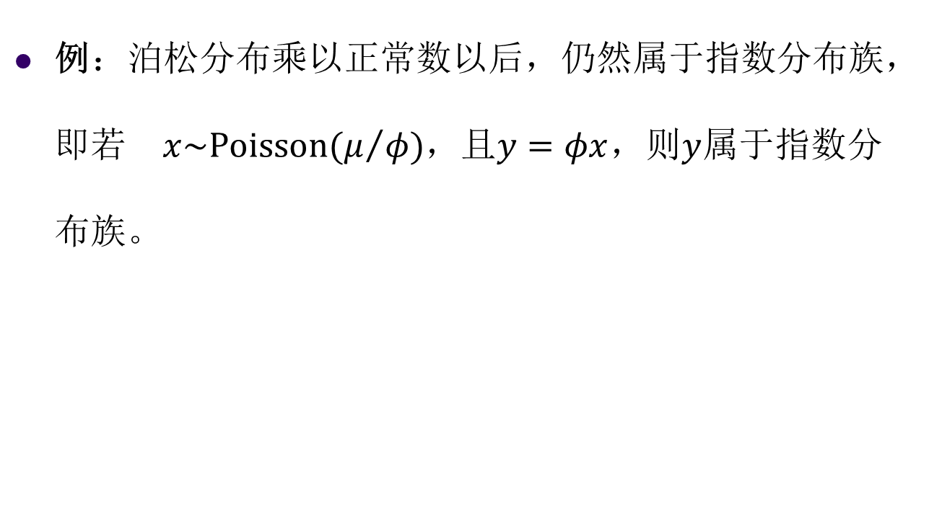
例：泊松分布乘以正常数以后，仍然属于指数分布族，即若 $x\sim Poisson(μ/φ)$，且$y=φx$，则$y$属于指数分布族。

Slide 33
证明：
与指数分布族的矩母函数形式相同（令${b\left(θ\right)=e}^{θ}$）。

Slide 34
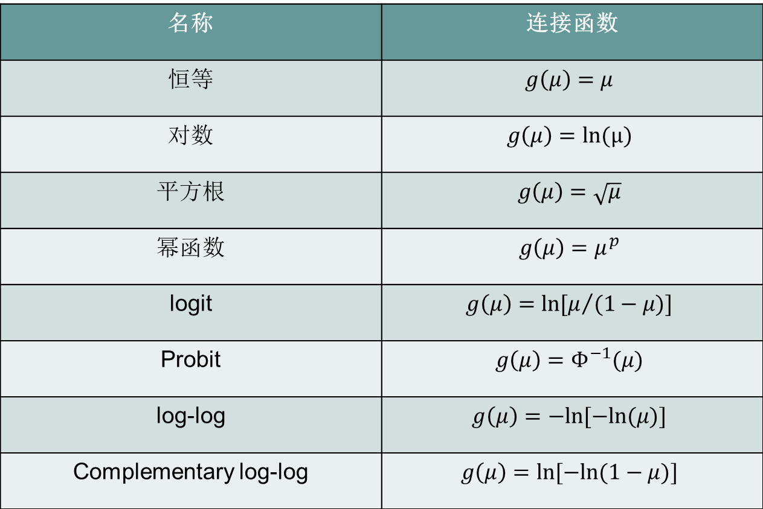
连接函数
名称 | 连接函数
恒等 | $$g\left(μ\right)=μ$$
对数 | $$g\left(μ\right)=ln(μ)$$
平方根 | $$g\left(μ\right)=\sqrt{μ}$$
幂函数 | $$g\left(μ\right)=μ^{p}$$
logit | $$g\left(μ\right)=ln⁡[μ/{(1−μ)}]$$
Probit | $$g\left(μ\right)=Φ^{−1}(μ)$$
log-log | $$g\left(μ\right)=−ln⁡[−ln⁡(μ)]$$
Complementary log-log | $$g\left(μ\right)=ln⁡[−ln⁡(1−μ)]$$

Slide 35
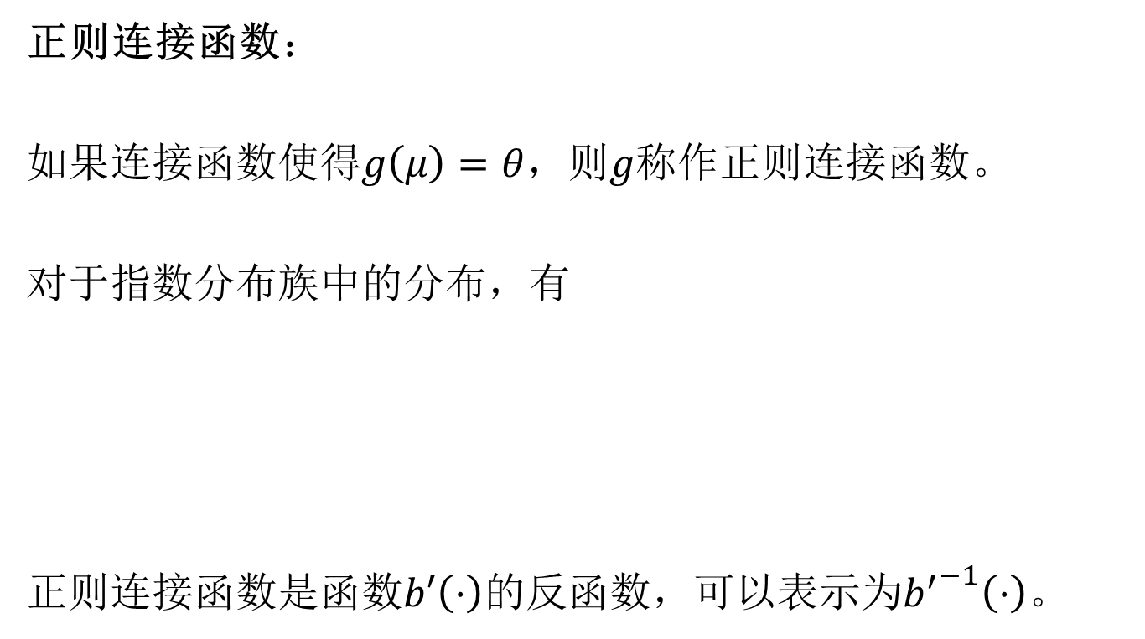
正则连接函数：
如果连接函数使得$g\left(μ\right)=θ$，则$g$称作正则连接函数。
对于指数分布族中的分布，有
正则连接函数是函数$b′\left(·\right)$的反函数，可以表示为${b^{′}}^{−1}\left(·\right)$。

Slide 36
例：泊松和伽马分布假设下GLM的正则连接函数。
解：

Slide 37
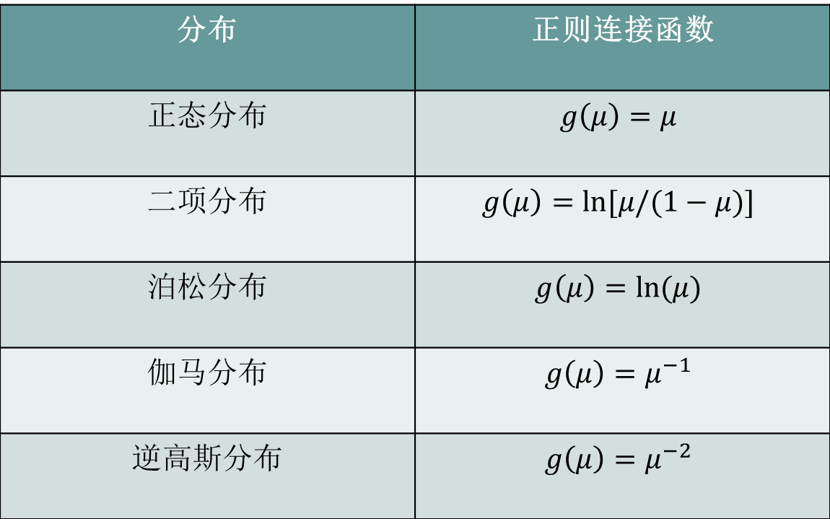
常见分布假设下的正则连接函数
分布 | 正则连接函数
正态分布 | $$g\left(μ\right)=μ$$
二项分布 | $$g\left(μ\right)=ln⁡[μ/(1−μ)]$$
泊松分布 | $$g\left(μ\right)=ln⁡(μ)$$
伽马分布 | $$g\left(μ\right)=μ^{−1}$$
逆高斯分布 | $$g\left(μ\right)=μ^{−2}$$

Slide 38
GLM的参数估计
极大似然估计
Newton迭代法
迭代加权最小二乘法
Newton迭代法与迭代加权最小二乘法的比较
离散参数的估计
参数估计的标准差

Slide 39
极大似然估计
GLM的回归参数和离散参数，都可以用极大似然法估计。
在广义线性模型中， 服从指数分布族，其概率密度函数为：
对数似然函数可以表示为：

Slide 40
假设有 个观测值，且 相互独立，联合对数似然函数为：
求各个参数的一阶偏导，并令其等于0得到参数的估计值。

Slide 41
【定理】对于GLM，回归参数
的极大似然估计是下列方程组的解：
其中：

Slide 42
证明：回归参数的极大似然估计是下述方程的解：
下面证明

Slide 43
应用链式法则，有：

Slide 44
特别的，当连接函数是正则连接时，即 则有：
将其带入之前的结果，化简得到：
即:
正则连接函数下，可以简化回归参数的估计方程，且使得观测值的加权和等于拟合值的加权和。
不过在实际应用中，简化估计方程并不能作为选择连接函数的主要依据。

Slide 45
Newton迭代法
估计方程可以简记为：
应用泰勒公式展开，上式可以近似表示为：
变形得到：
由此得到迭代公式：

Slide 46
一阶导数向量 称作得分向量，记作
二阶导数矩阵 称作海森矩阵（Hessian matrix），第 j 行 h 列元素：

Slide 47
Newton迭代的一般步骤：
1、设置初始估计值
2、根据初始值计算出 和
3、根据迭代公式：
得到新估计值
4、计算两个估计值的差 ，并判断其是否小于预设的阈
值（如 ）
5、如果大于阈值，则将得到的 作为新的初始值带入迭代公式，
重复3、4、5步骤，直到两个估计值的差小于阈值则范围最后的
估计结果。

Slide 48
迭代加权最小二乘法
【定理】广义线性模型的信息矩阵可以表示为：
第 j 行h 列元素为：
其中
称为权数矩阵

Slide 49
证明：
GLM信息矩阵的元素为

Slide 50



Slide 51
【定理】估计GLM参数的迭代最小二乘法可以表示为：
其中
称为工作变量（working response），是一个 维向量，第 个元素为：

Slide 52
证明：
极大似然估计是下述方程组的解
用Newton-Raphson方法迭代求解

Slide 53
二阶导数矩阵的元素用其望值 代替，
Newton-Raphson迭代公式可以变形为：

Slide 55
【推论】如果使用对数连接函数，则迭代公式可以表示为：
其中: k 是一个 n 维向量，第 i 个元素为：

Slide 56
证明：在对数连接函数下，有：
权数矩阵对角线上元素和得分向量的元素为：

Slide 57
得分向量的向量表达为：
带入迭代公式得到：

Slide 58
迭代法与迭代加权最小二乘法的比较
在使用正则连接函数的情况下，期望Hessian矩阵与Hessian矩阵相等，所以Newton迭代法与迭代加权最小二乘法的参数估计值也完全相等。
证明：Hessian矩阵和期望Hessian矩阵表达式如下：
二者的差异部分 可以表示为：

Slide 59
在正则连接函数的情况下， ，故方差函数可以表示为：
将其带入到 中得到：
在正则连接函数下，期望Hessian矩阵与Hessian矩阵相等，Newton迭代法完全等价于迭代加权最小二乘法。

Slide 60
例：假设因变量服从泊松分布，观察值如下：
y_{i} | 1 | 3 | 3 | 5 | 6 | 7 | 9 | 10
x_{i} | -1 | -1 | 0 | 0 | 0 | 0 | 1 | 1
假设建立如下GLM，估计模型参数：

Slide 61
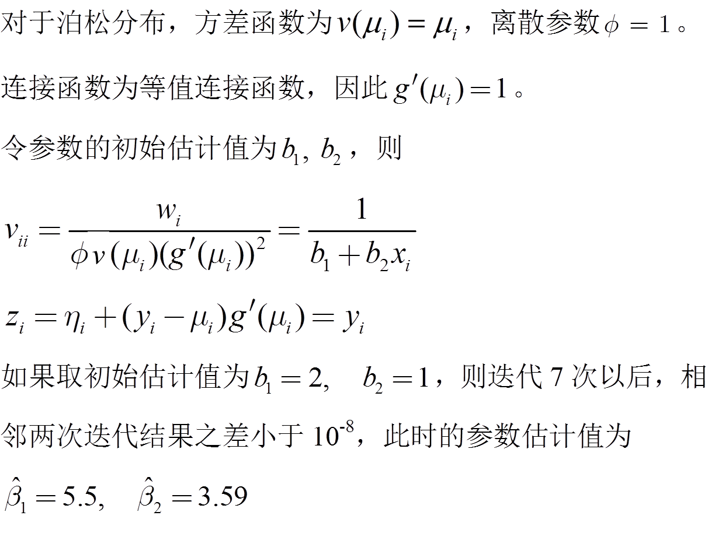

Slide 62
#迭代加权最小二乘法
d2 = data.frame(y = c(1,3,3,5,6,7,9,10), x = c(-1,-1,0,0,0,0,1,1))
b = c(2, 1)
x = model.matrix( ~ x, data = d2)
m = 0
repeat{
m = m + 1
b1 = b
v = diag(c(1/(x%*%b)))
z = d2$y
b = solve((t(x)%*%v%*%x))%*%t(x)%*%v%*%z
if(max(abs(b1 - b)) < 1e-8) break
}
b #迭代加权最小二乘法的参数估计值
m #迭代次数
#glm
glm(y ~ x,data = d2, family = poisson(link = 'identity'))$coef

Slide 63
离散参数的估计
离散参数的取值不会影响回归参数的极大似然估计值。
从理论上讲，可以应用极大似然法估计离散参数。
即求解方程：
在应用极大似然法估计离散参数时没有统一形式的估计方程。
不同分布假设下的估计方程是不同的。
在实际应用中，估计离散参数较为常用的方法是矩估计法。
因变量服从指数分布族，其方差为：
即
因此离散参数的矩估计为：

Slide 64
矩估计是离散参数 的近似无偏估计：
Pearson卡方统计量定义为：
尺度化Pearson卡方统计量：
那么 的矩估计可化为：
由于尺度化Pearson卡方统计量近似服从自由度为 的卡方分布
故
所以

Slide 65
估计离散参数时最好使用未经汇总的数据。
数据汇总后，会减少观测值个数 n，从而影响离散估计值的稳定性。
数据汇总不会对回归参数的估计值产生影响。

Slide 66
参数估计值的标准误
在Newton迭代中，迭代公式中使用了Hessian矩阵，所以参数估计值的协方差矩阵可以表示为：
参数估计值的方差：协方差矩阵对角线元素
参数估计值的标准误：
在迭代加权最小二乘法中，用期望Hessian矩阵代替Hessian矩阵，所以参数估计值的协方差矩阵可以基于信息矩阵进行计算。即等于信息矩阵的逆矩阵：

Slide 67
偏差
两种偏差概念：
尺度化偏差：D*
残差偏差： D
两者的关系：

Slide 68
尺度化偏差
GLM的尺度化偏差：
表示饱和模型的对数似然函数， 是当前模型的对数似然函数。

Slide 69
尺度化偏差可以变形为：
第一项近似服从自由度为 n 的卡方分布；
第二项近似服从自由度为 k + 1的卡方分布；
如果当前模型拟合的很好，第三项应该接近0。
所以，如果当前模型拟合很好，尺度化偏差就应该近似服从自由度为n – k – 1的卡方分布。

Slide 70
各种分布假设下的尺度化偏差
对于指数分布族，有 ， 是正则连接函数，指数分布族的对数似然函数也可以写成均值的函数，所以：

Slide 71
譬如对于正态分布， ， ，
所以：

Slide 72
对于泊松分布， 且 ， 所以就有：

Slide 73
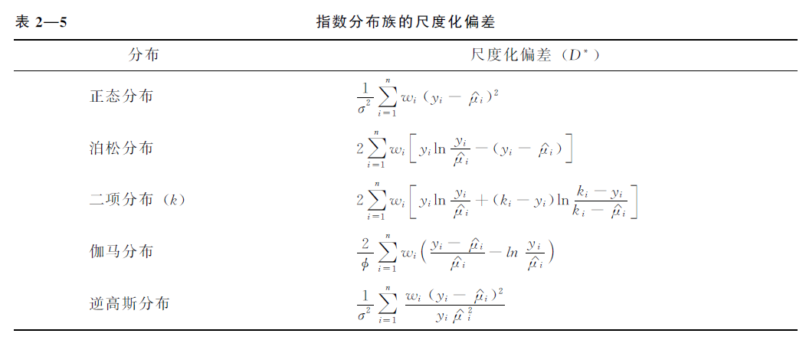

Slide 74
残差偏差
由于 ，残差偏差中不再包含离散参数，所以可以直接基于模型的观测值和拟合值进行计算，但残差偏差不再近似服从卡方分布。
空模型：
可见，空模型的拟合值就是观测值的加权平均值

Slide 75
基于残差偏差估计离散参数
广义线性模型的离散参数也可以通过残差偏差进行估计：
因为尺度化偏差近似服从n – k – 1的卡方分布，所以：

Slide 76
嵌套模型的比较
嵌套模型概念：
（1）离散参数已知：
如泊松分布和二项分布，离散参数为1，则两个嵌套模型的尺度化偏差之差近似服从卡方分布。即

Slide 77
（2）离散参数未知

Slide 78
因此可以定义 F 统计量：

Slide 79
非嵌套模型的比较
AIC：
样本量调整的AIC：
AICC和AIChq：
BIC：

Slide 80
应用AIC的经验规则：
（1）AIC之差小于2.5时，表明两个模型没有明显差异。
（2）AIC之差大于10时，AIC较小的模型明显较优
（3）样本量大于256且AIC之差大于2.5小于6，则AIC较小的模型较优。
（4）样本量大于64且AIC之差大于6小于9，则AIC较小的模型较优

Slide 81
应用BIC的经验规则：
（1）BIC之差在0~2之间，表明两个模型存在微弱差异。
（2）BIC之差在2~6之间，表明两个模型存在一定差异。
（3）BIC之差在6~10之间，表明两个模型存在显著差异
（4）BIC之差大于10，表明两个模型存在非常显著的差异。

Slide 82
残差
原始残差 ：
Pearson残差：
Pearson残差使得不同方差的观测值具有可比性。
Pearson残差的绝对值越大，模型对观测值的拟合越差
Pearson残差的散点图可以揭示数据中存在的异常值。

Slide 83
标准化Pearson残差
是第i个观测值的杠杆值，是帽子矩阵对角线上的第i个元素：

Slide 84
Deviance残差
Deviance残差近似服从正态分布

Slide 85
标准化Deviance残差
标准化Deviance残差的均值为0，方差为1.

Slide 86
调整的Deviance残差
对Deviance残差进行调整，可以使其更加近似服从正态分布：
上式右边第二项是对Deviance残差的调整项。譬如，泊松分布的调整项为 ，伽马分布的调整项为 ，逆高斯分布的调整项为

Slide 87
分位残差
如果因变量 是连续变量，则分位残差定义为：
如果因变量 是离散变量，则分位残差是随机的，定义为：
其中：

Slide 88
分位残差和随机化分位残差近似服从标准正态分布
随机化分位残差不是唯一的。基于随机化分位残差绘制散点图时，最好生成多幅散点图来观测它们与正态分布的贴合程度。

Slide 89
Cook距离
在广义线性模型中也可以用Cook距离来识别强影响点。
定义为：
k+1是回归参数的个数， 是杠杆值， 是标准化Pearson残差。

